Slide 1
Python

Slide 2
íNDICE
1
2
3
Revisão
Python
Mão na massa

Slide 3
Revisão
1

Slide 4
Revisão da aula anterior

Slide 5
Python
2

Slide 6
O que é Python ?
Python é definido como uma “linguagem de programação versátil, multiplataforma e multiparadigma, conhecida por seu código limpo e legível”. Por sua vez, é usado em plataformas de alto tráfego, como Google, YouTube ou Facebook. Seu principal objetivo é a automação de processos, o que tornará as tarefas muito mais simples. Um de seus pontos fortes é que ele “verifica os erros na hora”. Nesse sentido, Python cria código com grande legibilidade, o que economiza tempo e recursos.

Slide 7
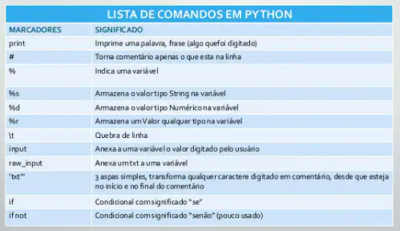
Principais comandos

Slide 8
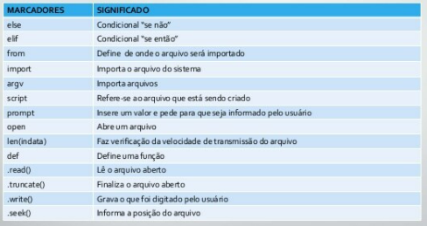
Principais comandos
Exemplo Principais Comandos: https://docs.google.com/document/d/1-9Lnd3V8Wc_Tv1lnPeH2Rac-zBA9GdP4nDBTCOIoKT4/edit#heading=h.9cff5kr0m2us

Slide 9
Usos Comuns do Python
Desenvolvimento web
Videogame
Big Data, Análise de Dados ( R )
FrameWork de Testes (Selenium)
Internet das coisas (IoT)

Slide 10
Python - Prós e Contras
Prós
Aprendizagem: É uma língua relativamente fácil de aprender.
Acadêmico: Idioma preferido pelas principais Universidades do mundo para iniciar a programação.
Bibliotecas: Possui um extenso número de módulos (escritos em C) como suporte.
Contras
Desempenho: Seu desempenho ainda não é comparável ao de C/C++.
Desenvolvimento Móvel: Muito poucos aplicativos móveis são desenvolvidos com Python. Esta não é uma área forte da linguagem.
Erros: Alguns erros só podem ser detectados em tempo de execução.

Slide 11

O que é uma variável em Python?
Cada objeto possui:
• Um identificador único (um inteiro, diferente para cada objeto). O identificador permite que o Python refere-se ao objeto sem ambiguidade.
• Um tipo de dados (inteiro, decimal, cadeia de caracteres, etc.). O tipo de dados permite que o Python saiba quais operações podem ser feitas nos dados.
• Um valor (os próprios dados).

Slide 12

Nomes de variáveis
Embora não seja obrigatório, é recomendado que o nome da variável esteja relacionado com as informações que estão armazenadas nela, para facilitar o entendimento do programa.
Se o programa for trivial ou enquanto você estiver escrevendo um programa, isso não parece muito importante, mas se você consultar um programa escrito por outra pessoa ou escrito por você, mas há muito tempo, será muito mais fácil entender o programa se o nomes são bem escolhidos.
Também é costume usar certos nomes de variáveis ​​em algumas ocasiões, como será visto mais adiante, mas isso também não é obrigatório.

Slide 13
Use ou modifique variáveis ​​já definidas
{}
>>> a = 2
>>> a + 3
5
>>> horas = 5
>>> minutos = 60 * horas
>>> segundos = 60 * minutos
>>> segundos
1800
>>> horas = 1
>>> minutos = 2
>>> segundos = 3
>>> segundos + 60 * minutos + 3600 * horas
3723

Slide 14
Use ou modifique variáveis ​​já definidas
No caso de usar uma variável não definida anteriormente,
Python gera uma mensagem de erro.
{}
>>> dias = 7 * semanas
Traceback (most recent call last):
File "<pyshell#1>", line 1, in <module>
dias = 7 * semanas
NameError: name 'semanas' is not defined

Slide 15
Exemplo
#!/usr/bin/python3
import fileinput
a = 0
for nome in fileinput.input("C:\\teste\\nomes.txt"):
if nome == "Marcel":
print ("Encontrei o Marcel")
else:
a += 1
print ("nao encontrados", a)

Slide 16
Mão na massa
3

Slide 17
Exercício

Slide 18


